Slide 1
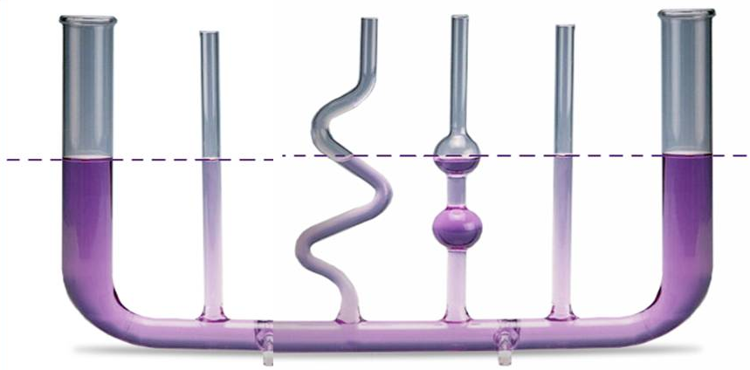
УРОК 47
Розв’язування задач.
Самостійна робота
www.fizikanova.com.ua

Slide 2
Запитання для фронтального опитування
За якою формулою обчислюється
тиск твердого тіла?
Як обчислити
гідростатичний тиск рідини?

Slide 3
Запитання для фронтального опитування
Що можна сказати про рівні різнорідних рідин, налитих у сполучені посудини?
Сформулюйте умову рівноваги поршнів гідравлічної машини.

Slide 4
Розв’язування задач
1. На початку підняття повітряної кулі виміряли атмосферний тиск. Виявилося, що він становить 756 мм рт. ст. Коли вимірювання повторили, тиск дорівнював 740 мм рт. ст. На яку (приблизно) висоту піднялася повітряна куля?

Slide 5
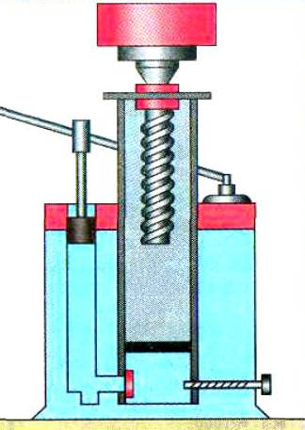
Розв’язування задач
2. Вантаж якої маси можна підняти за допомогою гідравлічного домкрата, площі поршнів якого дорівнюють
1,2 см² і 1440 см², якщо сила, що діє на малий поршень домкрата, може досягати 1000 Н? Тертя не враховувати.

Slide 6
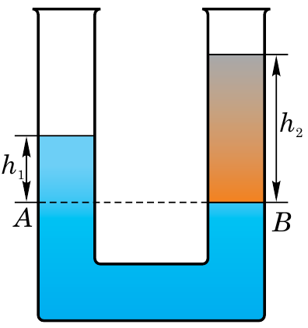
Розв’язування задач
3. У праве коліно заповнених водою сполучених посудин долили шар гасу висотою 20 см. На скільки відрізняються рівні рідин у посудинах?

Slide 7
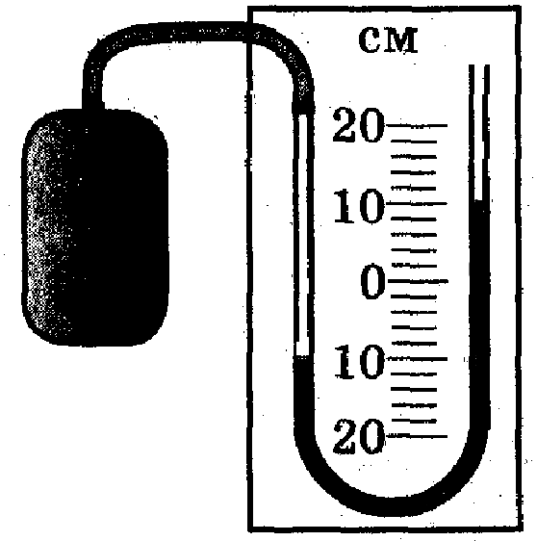
Розв’язування задач
4. У рідинному манометрі міститься ртуть (див. рисунок). Визначте тиск газу в посудині, якщо атмосферний тиск дорівнює
720 мм рт. ст.

Slide 8
Домашнє завдання
Повторити § 26 та ст. 157-158, Вправа № 23 (7), № 26 (2, 6)

